Slide 1
计算机网络
王宇新
大连理工大学

Slide 2
第四章 数据链路层与局域网
第二节 数据链路层的PPP协议

Slide 3
一、数据链路层协议的分类
面向字符型 数据链路层协议
利用已定义好的一种标准字编码（如ACSII码）的一个子集来执行通信控制功能；
如二进制同步通信BSC协议和PPP协议 。
面向比特型 数据链路层协议
如HDLC协议。
Notes:
美国信息交换标准代码，American Standard Code for Information Interchange。

Slide 4
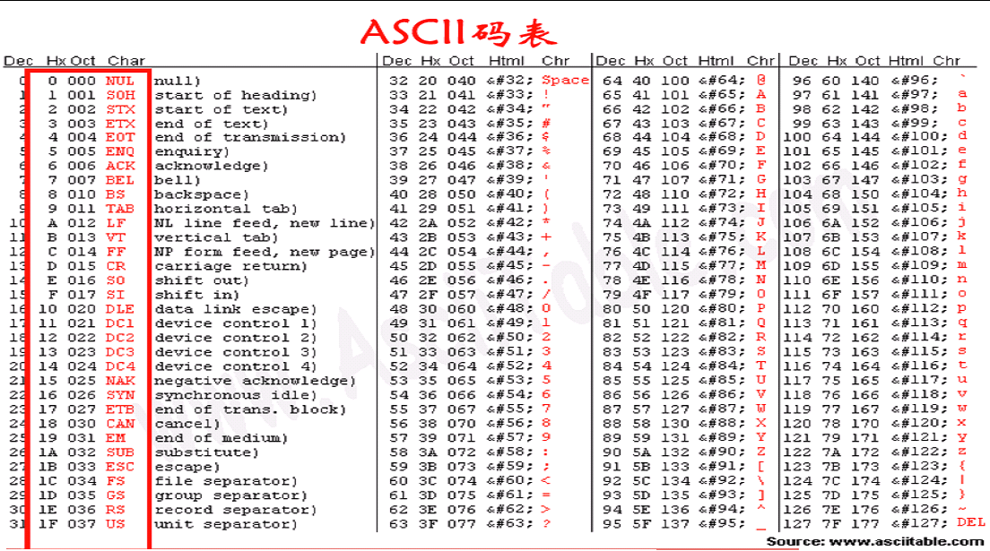
Notes:
ACSII码的控制字符集

Slide 5
数据链路层使用的信道
数据链路层使用的信道主要有以下两种类型：
点对点信道：使用一对一的点对点通信方式。
广播信道：使用一对多的广播通信方式。

Slide 6
二、点对点协议PPP
PPP(Point-to-Point Protocol)协议：
1992 年制订，已成为因特网正式标准[RFC 1661]
使用得最广泛的广域网数据链路层协议；
用户使用拨号电话线接入因特网时，一般都是使用 PPP 协议。
ADSL中使用PPPoE（PPP over Ethernet）。
PPP协议是大多数个人计算机
和ISP之间使用的协议
Notes:
PPP协议是大多数个人计算机和ISP之间使用的协议，它在高速广域网上也有一定的应用; PPP协议不仅用于拨号电话线上，在路由器之间的专用线路上也得到广泛应用。

Slide 7
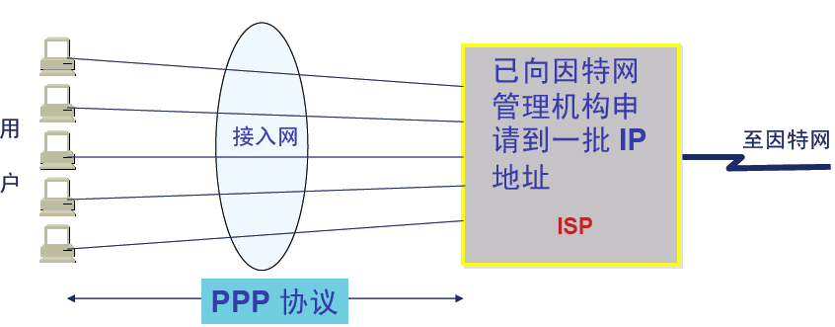
用户到ISP的链路使用PPP协议

Slide 8
PPP 协议应满足的需求
简单——这是首要的要求
封装成帧
透明性
支持多种网络层协议
支持多种类型链路
差错检测
检测连接状态
最大传送单元：针对不同链路进行设置
网络层地址协商：通信双方网络层地址
数据压缩协商：并非标准
接收方每收到一个帧，就进行CRC检验。如果正确就收下；反之就丢弃。

Slide 9
PPP 协议不需要的功能
纠错
流量控制
序号
多点线路
半双工或单工链路

Slide 10
不提供使用序号和确认的可靠传输
PPP 协议之所以不使用序号和确认机制是出于以下的考虑：
在数据链路层出现差错的概率不大时，使用比较简单的 PPP 协议较为合理。
在因特网环境下，PPP 的信息字段放入的数据是 IP 数据报。数据链路层的可靠传输并不能够保证网络层的传输也是可靠的。
帧检验序列 FCS 字段可保证无差错接受。

Slide 11
PPP协议的帧结构
PPP协议的帧分为：
PPP信息帧
PPP链路控制帧
链路控制协议（LCP）用于建立、配置、管理和测试数据链路连接;
PPP网络控制帧
网络控制协议（NCP）用于建立和配置不同的网络层协议。

Slide 12
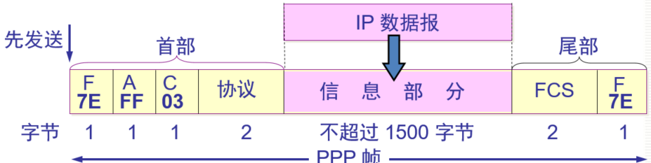
PPP信息帧
标志字段：值为“7E”(01111110)，用于比特流的同步；
地址字段：值为“FF”(11111111)；
控制字段：值为“03”(00000011);
协议字段：0021H表示TCP/IP，标识网络层协议数据域的类型;
信息字段：最长为1500字节;
帧校验字段：用于保证数据的完整性。
Notes:
标志字节长度为1字节，地址字段长度为1字节; 控制字段长度为1字节; 协议字段长度为2字节; 信息字段长度可变; 帧校验字段长度为2字节;

Slide 13
PPP 链路控制帧
协议字段值为C021H
PPP协议的数据链路选项主要包括：
异步链路中将什么字符当做转义字符；
为了提高线路的利用率，是否可以不传输标志字节或地址字节，并将协议字段从2字节缩短为1字节；
如果在线路建立期间，收发双方不使用链路控制协商，固定的数据字段长度为1500B。
Notes:
个人计算机通过PPP协议联入互联网要经过以下3步：1）通过modem呼叫ISP的路由器；2）对方应答，建立物理连接；3）计算机向路由器发送链路控制帧，用来指定PPP协议的数据链路选项：链路控制帧可以用来与对方进行协商，异步链路中将什么字符当做转义字符；为了提高线路的利用率，链路控制帧可以用来与对方协商，是否可以不传输标志字节或地址字节，并将协议字段从2字节缩短为1字节；如果在线路建立期间，收发双方不使用链路控制协商，固定的数据字段长度为1500B。

Slide 14
PPP 网络控制帧
协议字段值为8021H
网络控制帧可以用来协商是否采用报头压缩CSLIP协议，也可用来动态协商确定链路每端的IP地址。
Notes:
SLIP（Serial Line Internet Protocol，串行线路网际协议）。计算机通过TCP/IP协议访问互联网时需要一个IP地址，ISP在用户登录时动态为计算机分配临时IP地址。网络控制帧可以配置网络层，来获取临时IP地址。当用户要结束访问时，网络控制帧断开网络连接并释放IP地址，然后使用链路控制帧断开数据链路连接。 PPP(Point-to-Point Protocol)帧格式和HDLC(High-LevelData Link Control)帧格式非常相似，两者的主要区别在于：PPP帧是面向字节（字符）的，而HDLC是面向比特（位）的。

Slide 15
透明传输问题
PPP协议即可用于同步传输链路也可用于异步传输链路
用在同步传输链路时，PPP采用硬件来完成位 (比特)填充（和 HDLC 的做法一样）。
用在异步传输时，PPP采用一种特殊的字符填充。

Slide 16
字符填充
转义符定义为0x7D（即01111101）
信息字段中出现的 0x7E字节转变成为 2 字节序列(0x7D, 0x5E)。
信息字段中出现的 0x7D字节, 则转变成为 2 字节序列(0x7D, 0x5D)。
信息字段中出现的 ASCII 码的控制字符（即数值小于 0x20 的字符），则在该字符前面要加入一个 0x7D 字节，同时将该字符的编码加以改变。 如0x03(传输结束ETX)转变为（0x7D,0x23）。

Slide 17
零比特填充
PPP 协议用在 SONET/SDH 链路时（同步传输，一连串的比特连续传送）。采用零比特填充方法来实现透明传输。
标志字段F 为01111110；
在发送端，只要发现有 5 个连续 1，则立即填入一个 0。接收端对帧中的比特流进行扫描。每当发现 5 个连续1时，就把这 5 个连续 1 后的一个 0 删除。

Slide 18
零比特填充与删除
信息字段中出现了和
标志字段 F 完全一样
的 8 比特组合
0 1 0 0 1 1 1 1 1 1 0 0 0 1 0 1 0
会被误认为是标志字段 F
0 1 0 0 1 1 1 1 1 0 1 0 0 0 1 0 1 0
发送端在 5 个连 1 之后
填入 0 比特再发送出去
发送端填入 0 比特
在接收端把 5 个连 1
之后的 0 比特删除
0 1 0 0 1 1 1 1 1 0 1 0 0 0 1 0 1 0
接收端删除填入的 0 比特

Slide 19
PPP 协议的工作状态
当用户拨号接入 ISP 时，路由器的调制解调器对拨号做出确认，并建立一条物理连接。
PC 机向路由器发送一系列的 LCP 分组（封装成多个 PPP 帧）。
这些分组及其响应选择一些 PPP 参数，和进行网络层配置，NCP 给新接入的 PC机分配一个临时的 IP 地址，使 PC 机成为因特网上的一个主机。
通信完毕时，NCP 释放网络层连接，收回原来分配出去的 IP 地址。接着，LCP 释放数据链路层连接。最后释放的是物理层的连接。

Slide 20
链路静止
设备之间无链路
LCP 配置
协商失败
物理层连接建立
LCP 链路
终止
链路建立
物理链路
LCP 配置协商
鉴别失败
链路终止
鉴别
LCP 链路
鉴别成功或无需鉴别
链路故障或
关闭请求
网络层协议
已鉴别的 LCP 链路
NCP 配置协商
链路打开
已鉴别的 LCP 链路
和 NCP 链路

